Slide 1

Analisis Deret Waktu
Andrew Lomaksan Manuel Tampubolon (6025231025)
Ziyad Haidar (6025231024)

Slide 2
Makalah Rujukan
Teori Permintaan*
(Demand Management)
Analisis Deret Waktu*
(Time Series Analysis)
PENERAPAN METODE PERAMALAN ARIMA
(AUTOREGRESSIVE INTEGRATED MOVING AVERAGE)
UNTUK PENENTUAN TINGKAT SAFETY STOCK PADA
INDUSTRI ELEKTRONIK
Nurulita (2010)
Teori Peramalan*
(Forecasting Method)
Model ARIMA* (Autoregressive Integrated Moving Average)
*Subjek utama bahasan

Slide 3
Latarbelakang
Ketersediaan stok pada bisnis elektronik sangat penting karena tidak dapat menunggu permintaan datang untuk melakukan produksi
1
Fluktuasi pesanan menyebabkan Perusahaan harus mempersiapkan persediaan ekstra, cadangan kapasitas produksi, rencana kerja dan penjadwalan pengiriman
2
Kebutuhan untuk memprediksi keadaan dimasa depan melalui prediksi pesanan
3
4
Upaya untuk menghindari terjadinya backlog, yaitu adanya stok berlebih maupun ketidakmampuan memenuhi stok

Slide 4
Tujuan Penelitian
Memperoleh model peramalan yang akurat untuk memproyeksikan permintaan
produk sebagai fungsi dari perencanaan produksi dengan metode ARIMA.
Menentukan tingkat persediaan (safety stock) untuk mengantisipasi jumlah
permintaan yang variatif dan fluktuatif.

Slide 5
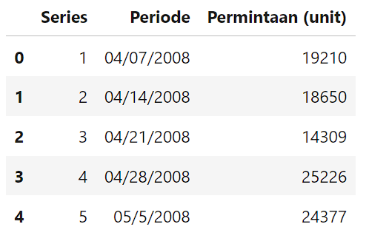
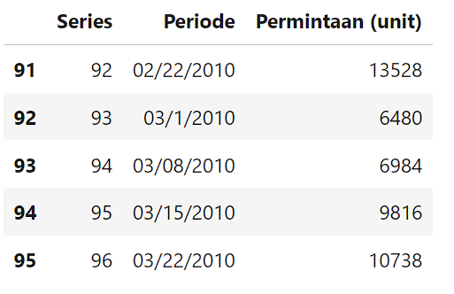
Data Kuantitatif
1
Data permintaan produk PT Indonesia Epson Industry selama dua tahun terakhir (7 April 2008 – 22 Maret 2010).
Merupakan data permintaan mingguan (weekly)
Terdapat 96 record
2
3
Gambar 1. 5 data teratas
Gambar 2. 5 data terbawah

Slide 6
Metode
1
Mengumpulkan data berdasarkan apa yang tercantum pada paper
2
Melakukan pengamatan secara visual (Paper VS grafik plot data, mean data dan standar deviasi data)
3
Pemeriksaan kondisi data stasioner/non-stasioner dengan Augmented Dickey Fuller Test. Apabila tidak stasioner akan dilakukan proses differencing
4
Plotting data pada correlogram ACF dan PACF (menentukan jenis model dan parameternya)
5
Pemodelan dan evaluasi model

Slide 7
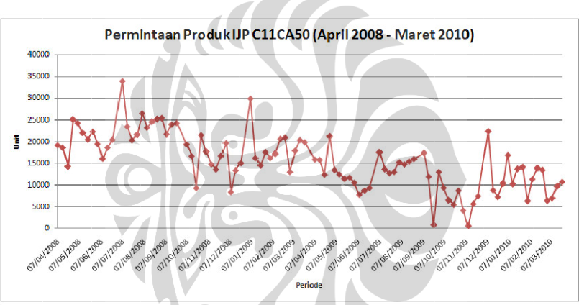
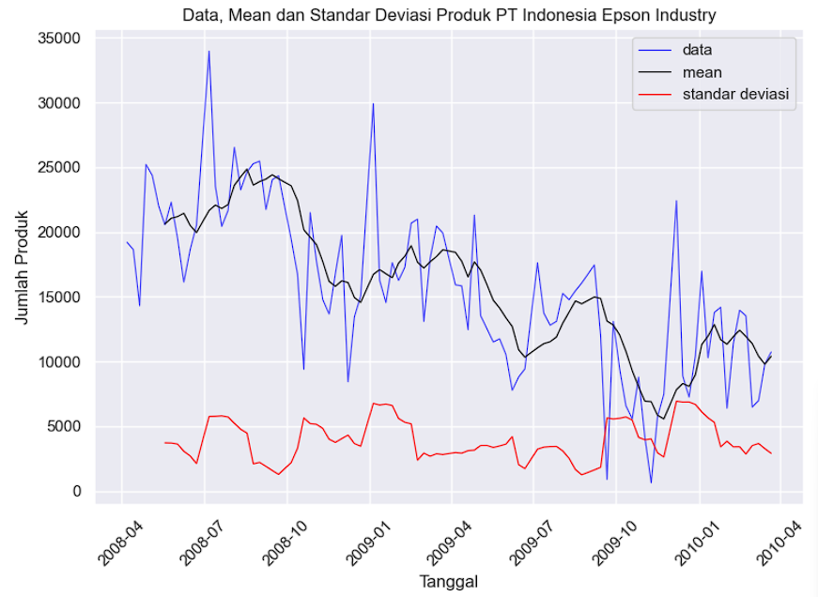
Plot Timeseries
Gambar 3. Visualisasi data permintaan produk pada paper
Gambar 4. Visualisasi data permintaan produk pada analisis

Slide 8
Augmented Dickey-Fuller (ADF)
Augmented Dickey-Fuller (ADF) adalah sebuah tes statistik yang digunakan dalam analisis deret waktu (time series analysis) untuk menguji apakah suatu deret waktu memiliki unit root atau tidak. Tes ADF digunakan untuk mengidentifikasi apakah deret waktu stasioner atau tidak stasioner. Deret waktu stasioner adalah deret waktu di mana statistiknya tidak bervariasi seiring waktu, sedangkan deret waktu tidak stasioner adalah deret waktu di mana statistiknya berubah seiring waktu.
Konsep dasar dari tes ADF adalah untuk menguji hipotesis nol (hipotesis tidak stasioner) terhadap hipotesis alternatif (hipotesis stasioner). Jika hasil tes menunjukkan bahwa hipotesis nol dapat ditolak, itu berarti deret waktu tersebut stasioner. Namun, jika hipotesis nol tidak dapat ditolak, itu berarti deret waktu tersebut tidak stasioner.

Slide 9
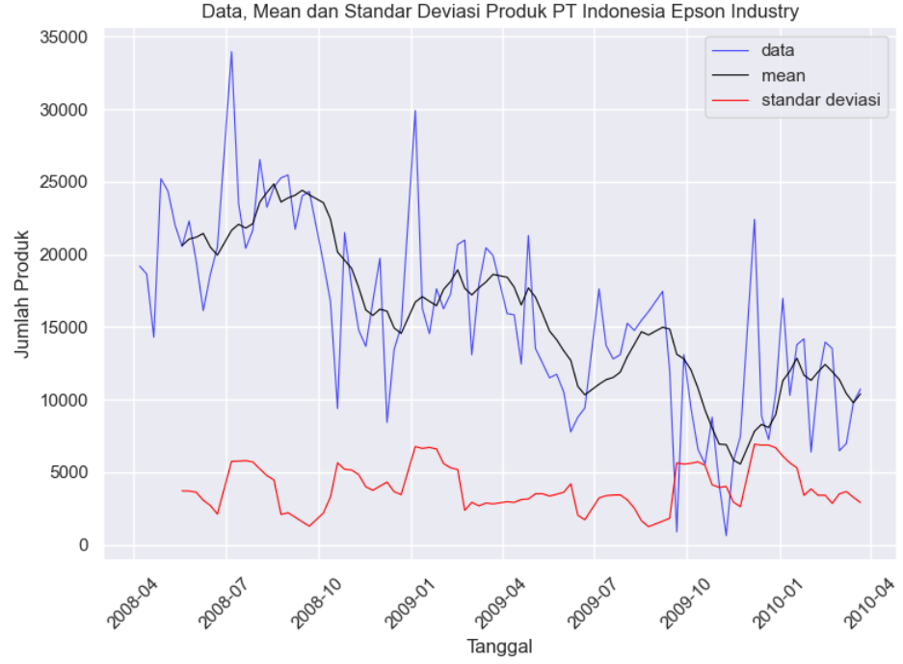
Apakah data berikut stasioner ?
Statistic Test | p-value | No. of lag used | No. of observation | Critical Value (1%) | Critical Value (5%) | Critical Value (10%)
-1.180771 | 0.681812 | 10 | 85 | -3.509736 | -2.896195 | -2.585258
Null hypothesis:
H0: nilai p-value > 0.05
H1: nilai p-value <= 0.05
Pada eksperimen dengan menggunakan Augmented Dickey-Fuller test didapatkan hasil bahwa p-value diatas 0.05 (0.681812), hal tersebut menandakan bahwa kita menerima hipotesis 0 (H0) => data tidak stasioner
Gambar 5. Visualisasi data permintaan produk pada analisis

Slide 10
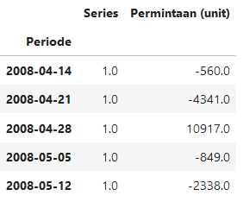
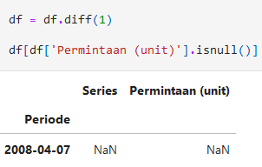
Proses Differencing
Proses differencing pertama menyebabkan data pada urutan pertama menjadi null, sehingga data tersebut di drop dan jumlah record menjadi 95
Gambar 6. Record data pertama menjadi null
Gambar 7. Perubahan pada dataset setelah proses differencing

Slide 11
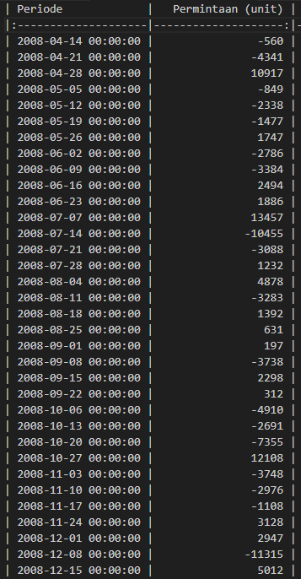
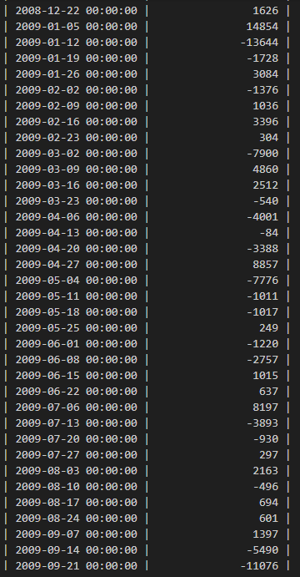
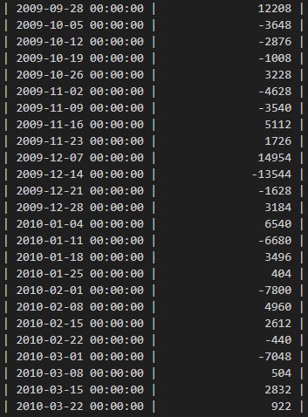
Hasil Differencing

Slide 12
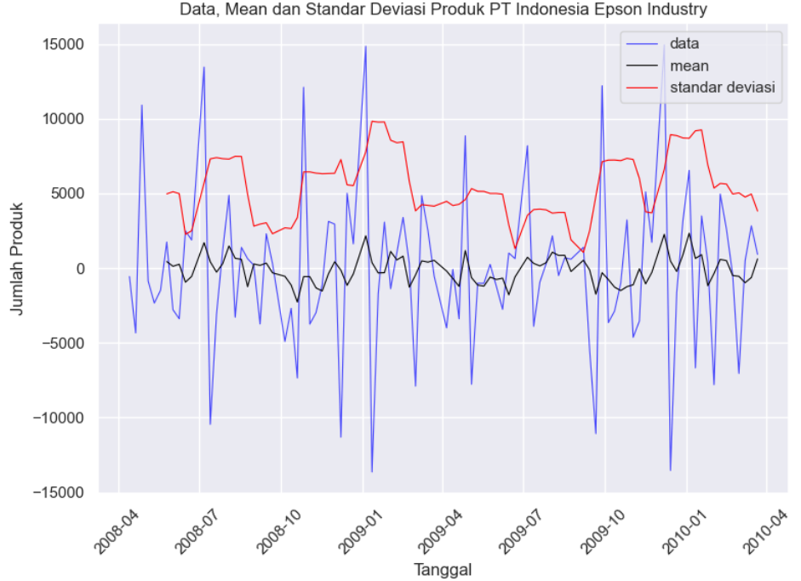
Apakah data berikut stasioner setelah differencing pertama ?
Statistic Test | p-value | No. of lag used | No. of observation | Critical Value (1%) | Critical Value (5%) | Critical Value (10%)
-3.500117 | 0.007984 | 9 | 85 | -3.509736 | -2.896195 | -2.585258
Null hypothesis:
H0: nilai p-value > 0.05
H1: nilai p-value <= 0.05
Pada eksperimen dengan menggunakan Augmented Dickey-Fuller test setelah proses differencing pertama didapatkan hasil bahwa p-value dibawah 0.05 (0.007984), hal tersebut menandakan bahwa kita menolak hipotesis 0 (H0) => data stasioner
Gambar 8. Visualisasi data permintaan produk pada analisis setelah differencing ke-1

Slide 13
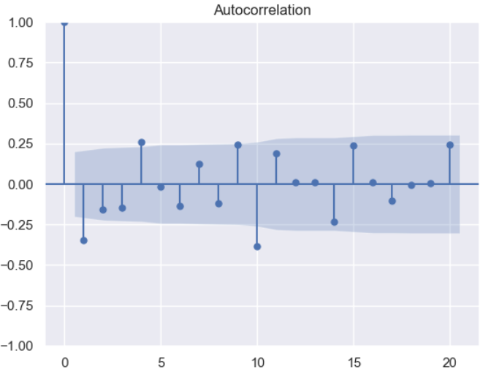
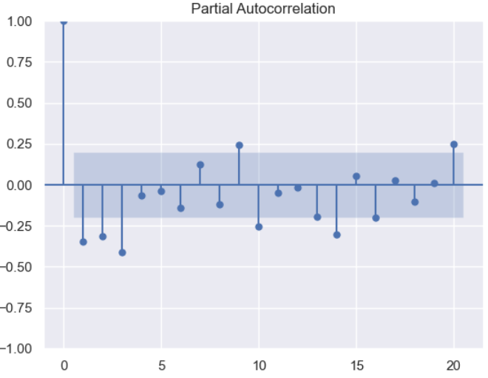
ACF dan PACF - Correlogram
Gambar 9. Correlogram ACF
Gambar 10. Correlogram PACF
Berdasarkan proses turunan (differencing) sebanyak 1x, maka didapatkan nilai parameter d adalah 1
Correlogram ACF menunjukkan penurunan secara perlahan, begitupun dengan PACF. Maka dapat diduga bahwa algoritma yang sesuai adalah ARIMA dengan parameter (p,d,q) adalah (3,1,1)

Slide 14
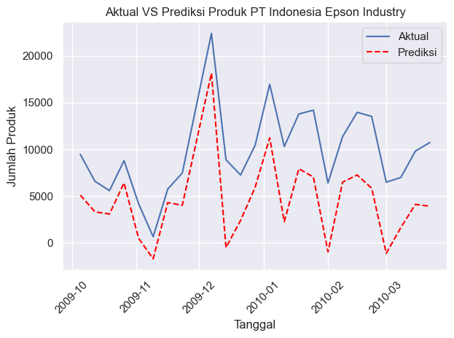
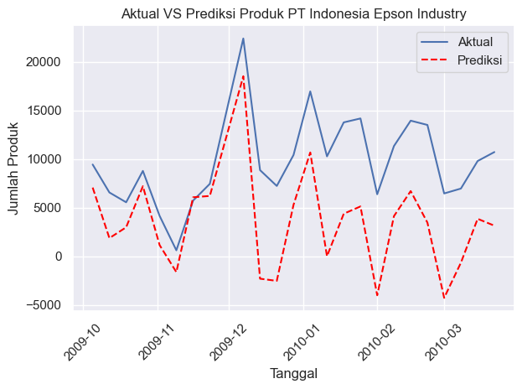
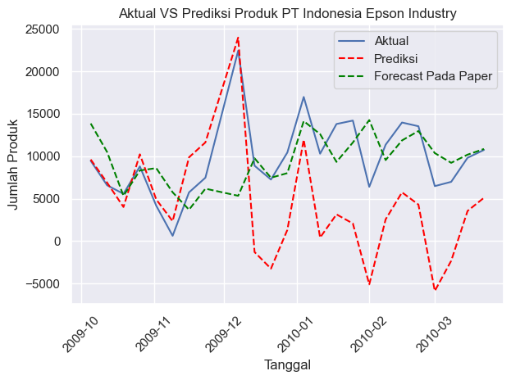
Hasil ARIMA
MAE : 5232.205862127191
MAPE : 0.717559
MSE : 31580265.055256058
RMSE : 5619.632110312566
SSE : 2614298140.496744
MAE : 6240.581315085433
MAPE : 0.818295
MSE : 50367439.287236296
RMSE : 7097.002133805252
SSE : 2377048643.7006955
MAE : 6432.603909582866
MAPE : 0.805270
MSE : 58140059.735687315
RMSE : 7624.962933397599
SSE : 2022834625.9858558
Gambar 10. Visualisasi time series pada ARIMA (1,1,1)
Gambar 11. Visualisasi time series pada ARIMA (2,1,1)
Gambar 12. Visualisasi time series pada ARIMA (3,1,1)

Slide 15
Evaluasi Model
MAE (Mean Absolute Error) adalah mengukur rata-rata dari selisih absolut antara prediksi model dan nilai sebenarnya dalam dataset
MAPE (Mean Absolute Percentage Error) adalah mengukur rata-rata dari persentase selisih absolut antara prediksi model dan nilai sebenarnya dalam dataset
MSE (Mean Squared Error) adalah rata-rata dari kuadrat selisih antara prediksi model dan nilai sebenarnya dalam dataset
SSE (Sum of Squared Errors) adalah total dari semua kuadrat selisih antara prediksi model dan nilai sebenarnya dalam dataset
Dalam proses evaluasi model diambil 05-10-2009 hingga 22-03-2010 (24 minggu / data point) yang diambil dari keseluruhan dataset (mengingat dataset dengan jumlah terbatas)

Slide 16
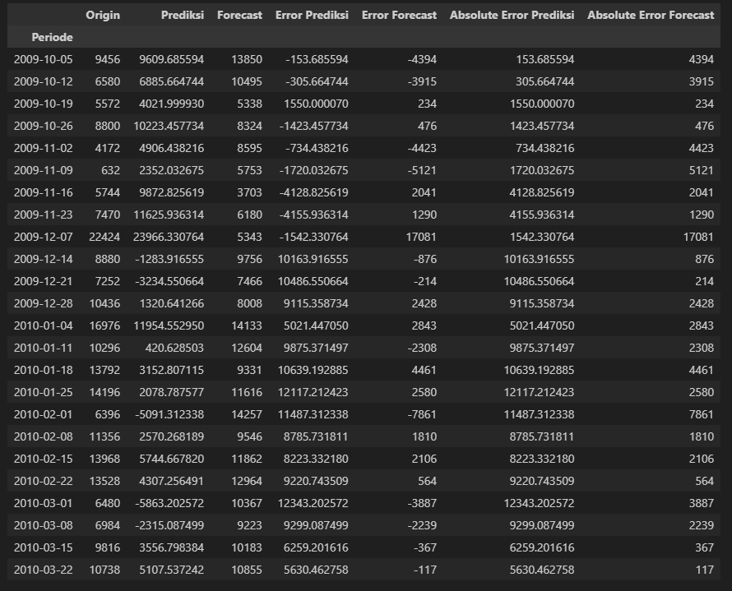
Evaluasi model dan paper ARIMA(3,1,1)

Slide 17
Evaluasi Model
Algoritma | MAE | MAPE | MSE | SSE
ARIMA(1,1,1) | 5232.205862127191 | 0.717559 | 31580265.055256058 | 2614298140.496744
ARIMA(2,1,1) | 6240.581315085433 | 0.818295 | 50367439.287236296 | 2377048643.7006955
ARIMA(3,1,1) | 6432.603909582866 | 0.805270 | 58140059.735687315 | 2022834625.9858558

Slide 18
Terima Kasih

